Slide 1
Hashed B-tree: Adaptive Performance Enhancement of B-tree on Byte-addressable Nonvolatile Memories
Yi-Hua Chen; Yi-Han Lien; Po-Chun Huang
National Taipei University of Technology, Taipei City, Taiwan
2020 IEEE Green Technologies Conference(GreenTech)

Slide 2
研究背景

Slide 3
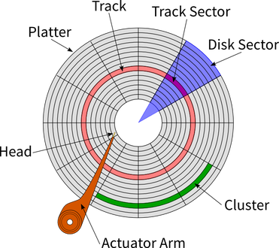
大多數傳統的儲存設備，使用的演算法都是過往在旋轉磁碟為主流儲存媒體時發展起來的，這極大地影響了它們的設計。
B-Tree 在其中佔了很重要的地位，其在傳統 DB 中能夠得到廣泛應用，很重要的原因是 HDD 讀取速度較慢。B-Tree 的特性使其維持穩定的矮樹高，應用在硬碟上，可以減少 I/O 次數，從而保證相對較快、穩定的效能。

Slide 4
HDD 儲存顆粒度較粗，多使用 Block (or Sector) 作為儲存單位，因此 B-Tree 運行在這樣的儲存設備上，一直以來也沒甚麼大問題。
然而，隨著新科技的發明，如快閃磁碟機(Flash Drives)與位元組可尋址非揮發性記憶體 (Byte-addressable NVM) 的發展，激發了對新資料結構的需求和對現有演算法的修改。
其中 Byte-addressable NVM 可以使用顆粒度較細的 Bytes 作為儲存單位，使用 B-Tree 反而會產生寫入壽命和內部 GC 效率的問題。那這主要是由於節點合併與拆分操作增加了系統開銷。

Slide 5
B-Tree
8
4
15 29
1 3
5 6
9
16 17
30 40
這是一顆以2-3樹為基底的典型B-Tree。
2-3樹是3路搜尋樹的一種。
代表一個節點最多只能有2個Key-Value，並且最多只能有3個子節點。

Slide 6
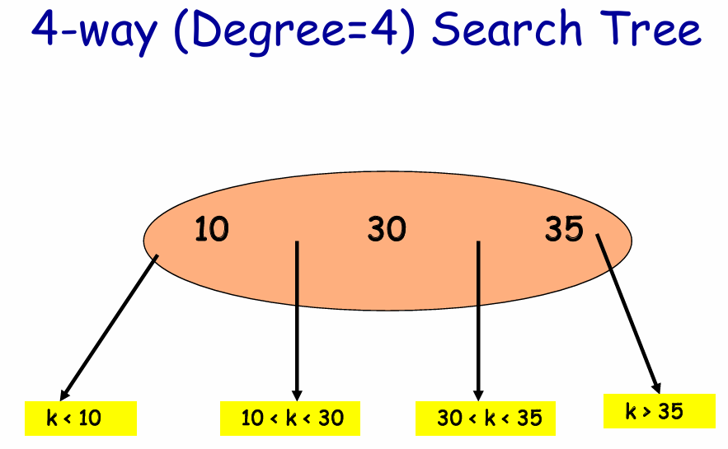

Slide 7
B-Tree
內部節點
根節點
8
4
15 29
葉節點
1 3
5 6
9
16 17
30 40
每個節點本身都是一個Key-Value對

Slide 8
雖然本研究的名稱為Hashed B-Tree。
但論文內並未明確指出到底是一般的B-Tree還是B+Tree。
但若從本研究提出的新架構來觀察。
可以明顯發現研究的架構應當是以B+Tree為基底發展的。
詳細原因我們後面再來探討。
接下來以下的內容，我們使用的B+Tree是以2-3樹為基底，方便展示。

Slide 9
現有的資料結構

Slide 10
B+Tree
內部節點
9
5
16 30
1 3
5 6
9
16 17
30 40
內部節點只作為Index使用，也就是說內部節點只有Key，只有葉節點是Key-Value
因此內部節點與葉節點中的Key是可重複的

Slide 11
B+Tree
新增
2
9
5
16 30
1 3
5 6
9
16 17
30 40
假如我們新增2

Slide 12
B+Tree
新增
9
5
16 30
1 2 3
5 6
9
16 17
30 40
爆了

Slide 13
B+Tree
新增
9
2
5
16 30
2 3
1
5 6
9
16 17
30 40
2從原始節點分裂出去，並且帶3離家出走

Slide 14
B+Tree
新增
9
2 5
16 30
1
2 3
5 6
9
16 17
30 40
合併

Slide 15
B+Tree
新增
9
18
2 5
16 30
1
2 3
5 6
9
16 17
30 40
假設我們再新增18

Slide 16
B+Tree
新增
9
2 5
16 30
1
2 3
5 6
9
16 17 18
30 40
爆了

Slide 17
B+Tree
新增
9
2 5
16 30
17
1
2 3
5 6
9
16
30 40
17 18
17從原始節點分裂出去，並且帶18離家出走

Slide 18
B+Tree
新增
9
2 5
16 17 30
1
2 3
5 6
9
16
17 18
30 40
合併進去還是衝突，必須再分裂

Slide 19
B+Tree
新增
9
2 5
16
17 30
1
2 3
5 6
9
16
17 18
30 40
17跟30這個內部節點，無法直接與根節點連線 (由於根節點只有一個值，但根節點的子節點卻有三個，這是不被允許的)

Slide 20
B+Tree
新增
9
17
2 5
16
30
1
2 3
5 6
9
16
17 18
30 40
故我們需再將第二層分裂出一層17

Slide 21
B+Tree
新增
9 17
2 5
16
30
1
2 3
5 6
9
16
17 18
30 40
最後合併

Slide 22
B+Tree
刪除
9 17
2 5
16
30
1
2 3
5 6
9
16
17 18
30 40
假如我們今天要刪掉1

Slide 23
B+Tree
刪除
5
9 17
2 3
5 6
or
3 5
16
30
2
3
5 6
9
16
17 18
30 40
假如我們今天要刪掉1，可以有兩種解法 (取決於程式怎麼寫)。

Slide 24
由以上簡介可以看出，一個新Key-Value的加入，就可能會導致節點大幅度的移動
由於節點拆分的開銷特別高，經典 B-Tree 的設計在Byte-addressable NVM上，產生水土不服的問題，效能相當不穩定。當一個 B-Tree 節點被拆分時，其幾乎一半的Key必須遷移到另一個節點，這會產生相當大的寫入流量到記憶體。
假設有大量的資料湧入，B-Tree 必須相當頻繁地執行平衡(Balancing)、重定位節點(Relocate Nodes)和更新指標(Update Pointers)。增加的維護成本使B-Tree作為 SSD 的資料結構變得不切實際。產生了寫入的資料被放大數倍的影響。
這有一個專門的術語叫做寫放大(Write Amplification)。

Slide 25
寫入放大（Write amplification）是快閃記憶體和固態硬碟（SSD）中一種不良的現象，即實際寫入的物理資料量是寫入資料量的多倍。
這種現象，出現在有寫入壽命限制的SSD上是不被希望的。
因此本研究提出了 Hashed B-Tree 的概念，試圖解決此問題。
本研究的關鍵在於如何減少節點頻繁的分裂、合併。
4.3 討論

Slide 26
改善方案

Slide 27
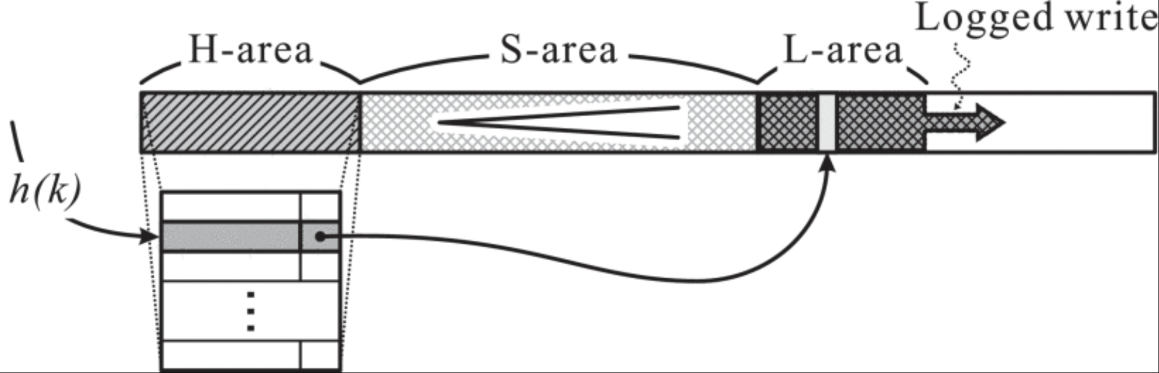
Hashed B-Tree
9
5
16 30
1 3
5 6
9
16 17
30 40

Slide 28
1. H-area：Hash表區域，固定大小 (設定值)，資料若要更新，會先進入Hash表，記錄Key及位於L區的Index，接著再實際寫入L區。
2. S-area：Sort區域，固定大小 (取決於H區與預留給L區的空間)，存放已經存在的Key-Value對。
3. L-area：Log區域，動態大小 (隨資料持續增長)，新的Key-Value對都會進入此區。
重新排序會發生在：1. Hash衝突到一定數量 y (設定值) 2. Hash表滿了。

Slide 29
Hashed B-Tree
新增/更新

Slide 30
Hashed B-Tree
9
5
16 30
1 3
5 6
9
16 17
30 40
持續往後增長
30k
30v
40k
40v
1
2
3
4
5
6
7
8
9
Hash區
Sort區
Log區
這是一個剛排序完的Hashed B+Tree，Hash區與Log區都是空的
論文內的Hash Function使用的是mod數運算，這邊我們假設是mod 10

Slide 31
Hashed B-Tree
9
41
5
16 30
1 3
5 6
9
16 17
30 40
Ins
41k
41v
持續往後增長
41k
30k
30v
40k
40v
1
2
3
4
5
6
7
8
9
Hash區
Sort區
Log區

Slide 32
Hashed B-Tree
9
42
5
16 30
1 3
5 6
9
16 17
30 40
Ins
41k
41v
Ins
42k
42v
持續往後增長
41k
42k
30k
30v
40k
40v
1
2
3
4
5
6
7
8
9
Hash區
Sort區
Log區

Slide 33
Hashed B-Tree
9
43
5
16 30
1 3
5 6
9
16 17
30 40
Ins
41k
41v
Ins
42k
42v
Ins
43k
43v
持續往後增長
41k
42k
43k
30k
30v
40k
40v
1
2
3
4
5
6
7
8
9
Hash區
Sort區
Log區

Slide 34
Hashed B-Tree
9
5
16 30
1 3
5 6
9
16 17
30 40
Ins
41k
41v
Ins
42k
42v
Ins
43k
43v
持續往後增長
41k
42k
43k
30k
30v
40k
40v
1
2
3
4
5
6
7
8
9
Hash區
Sort區
Log區
並且有提到他是使用修改過的開放循址法避免Hash衝突

Slide 35
Hashed B-Tree
9
51
5
16 30
1 3
5 6
9
16 17
30 40
Ins
41k
41v
Ins
42k
42v
Ins
43k
43v
Ins
51k
51v
持續往後增長
41k
42k
43k
51k
30k
30v
40k
40v
1
2
3
4
5
6
7
8
9
Hash區
Sort區
Log區
51k
51k
51k
51k

Slide 36
然而，這套開放循址法在論文中有設定碰撞上限，若超過參數y仍未找到位置
則會直接進行分裂與重組
讓我們假設y設定為3

Slide 37
Hashed B-Tree
9
51
5
16 30
1 3
5 6
9
16 17
30 40
Ins
41k
41v
Ins
42k
42v
Ins
43k
43v
持續往後增長
41k
42k
43k
30k
30v
40k
40v
1
2
3
4
5
6
7
8
9
Hash區
Sort區
Log區
51k
51k
51k
1
2
3
爆了！
觸發分裂與重組

Slide 38
Hashed B-Tree
9
5
16 30
1 3
5 6
9
16 17
30 40
9 30
此時這些新產生的葉節點
Hash區與Log區將會是空的
5
16
41 43
1 3
5 6
9
16 17
30 40
41 42
43 51

Slide 39
Hashed B-Tree
查詢

Slide 40

Hashed B-Tree
9
51
5
16 30
1 3
5 6
9
16 17
30 40
Ins
41k
41v
Ins
42k
42v
Ins
43k
43v
Ins
51k
51v
持續往後增長
41k
42k
43k
51k
30k
30v
40k
40v
1
2
3
4
5
6
7
8
9
Hash區
Sort區
Log區
若遍歷Hash區仍找不到Key-Value記錄，才會進入Sort區查找。

Slide 41
Hashed B-Tree
刪除

Slide 42

Hashed B-Tree
9
51
5
16 30
1 3
5 6
9
16 17
30 40
Ins
41k
41v
Del
51k
51v
Ins
42k
42v
Ins
43k
43v
Ins
51k
51v
持續往後增長
41k
42k
43k
51k
30k
30v
40k
40v
1
2
3
4
5
6
7
8
9
Hash區
Sort區
Log區

Slide 43
結構分析與實驗設定

Slide 44
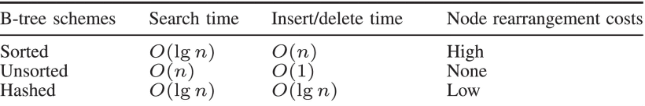
表一，n代表樹的節點數量。
Hashed B-Tree 的主要設計目標是在搜尋 / 新增 / 刪除的效能之間進行權衡，找出最佳的解決方案。
經典（排序）B-Tree
新增或刪除需要O ( n ) 時間，而搜尋操作需要O (log n ) 時間。
未排序的 B-Tree (允許Key以記錄方式儲存在 B-Tree 節點)
以降低的搜尋效能換取更好的新增 / 刪除效能，新增或刪除只需要O (1) 的時間，然而搜尋操作卻需要O ( n ) 的時間，

Slide 45
表一，n代表樹的節點數量。
透過控制好 Hash 表的大小， Hashed B-Tree 可以在搜尋、新增和刪除所花費的時間之間實現更好的平衡。
在最壞的情況下，在Hash表中查不到所需的Key，而必須在 Sort 區中進行二分查找，也只需要O (log n ) 的時間。
新增和刪除的複雜度則相仿。

Slide 46
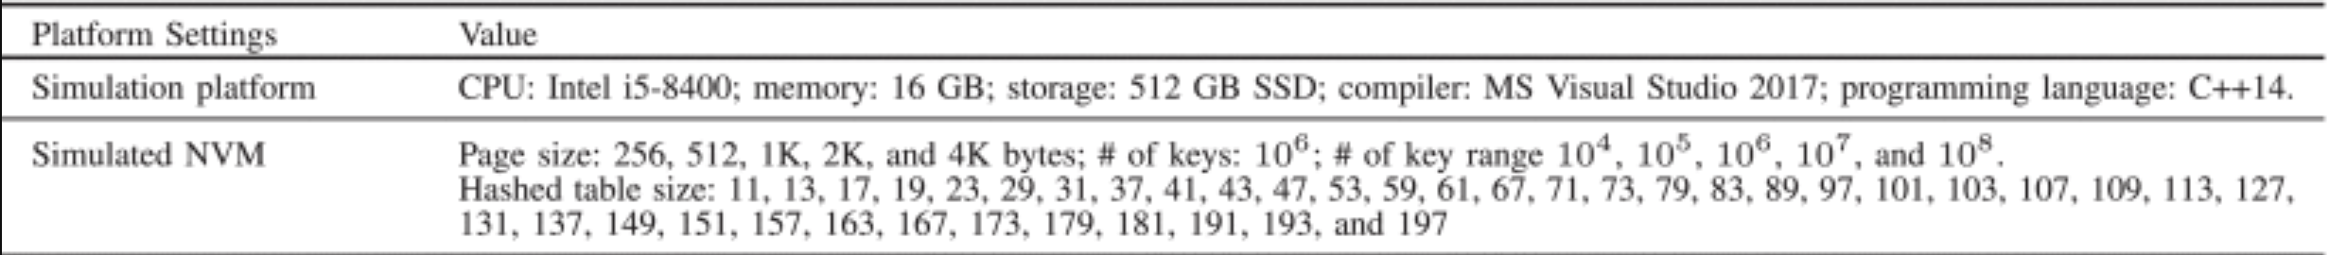
以上為此實驗平台以及預計帶入的參數
並且由於此實驗的重點在關注Hashed B-Tree對流量改善，此實驗假定Hash Function不會影響操作性能。

Slide 47
實驗一
讀/寫的頻率對效能的影響

Slide 48
實驗原因：
確認新增與讀取的頻率，在B-Tree、Hashed B-Tree上對於效能的影響
實驗方法：
本實驗不考慮刪除的情況，只做讀與寫。
Key為在不同尺度範圍內隨機產生。
若Key不存在則新增，若Key已存在則查詢，確認新增與搜尋頻率對於效能的影響。
Key的範圍越小，代表越容易重複，越常進行查詢。
Key的範圍越大，代表越不容易重複，越常進行新增。

Slide 49
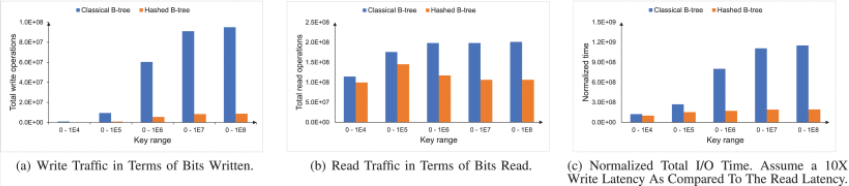
一、實驗參數
X軸：Key的範圍 (0～10⁴、10⁵、10⁶、10⁷、10⁸)。
Y軸：(a)為寫入流量、(b)為讀取流量、(c)為I/O時間。
Key-Value的數量：10⁶。
二、實驗結果
1. 寫入流量：相較傳統B-Tree減少90.79%–92.53%的流量。
2. 讀取流量：相較傳統B-Tree減少13.19%–47.19%的流量。
3. I/O時間：相較傳統B-Tree減少19.17%–83.23%的時間。
B-Tree
Hashed B-Tree

Slide 50
實驗二
節點大小對效能的影響

Slide 51
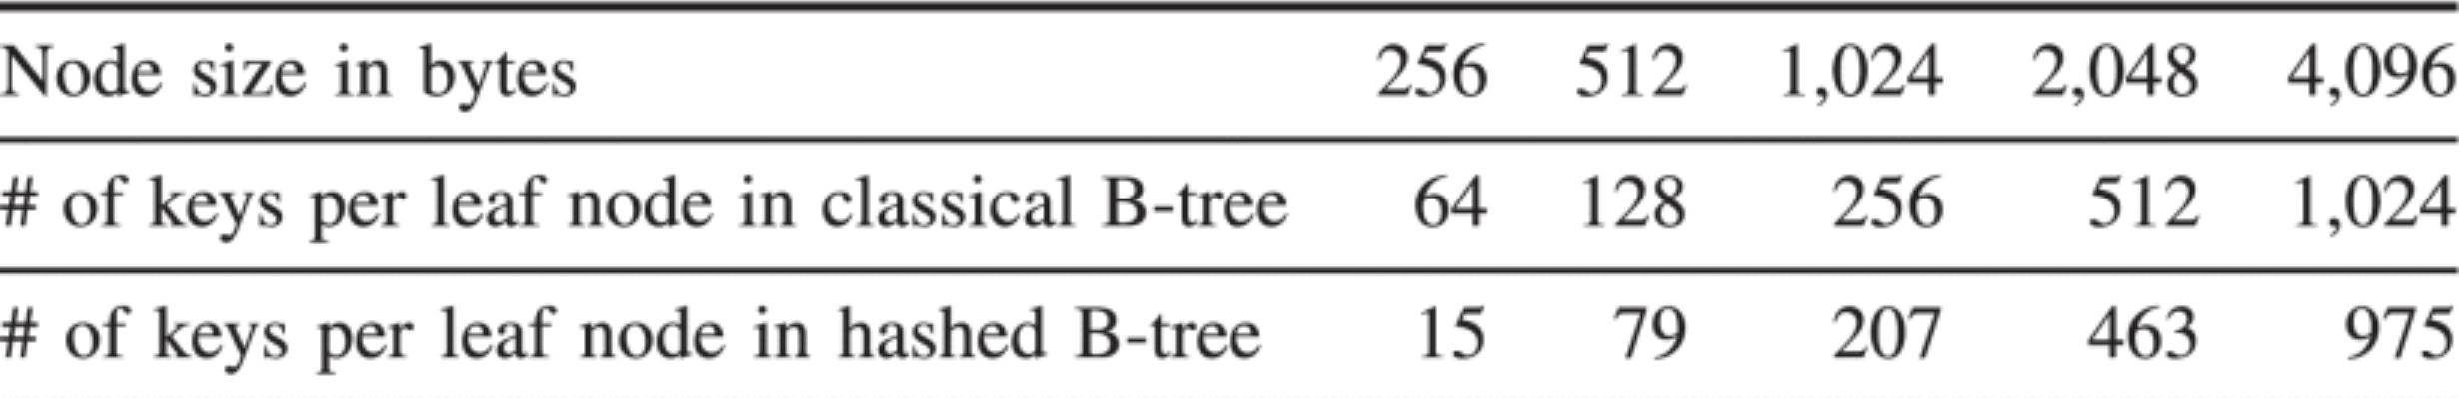
實驗原因：
研究B-Tree和Hashed B-Tree在不同節點大小的性能，
不同的節點大小會改變單個節點內能儲存的Key數量，
進而影響節點分裂與合併的頻率。
實驗方法：
將結點大小設置為256 Bytes到4096 Bytes。
觀察較小的節點，因為頻繁的分裂、合併，產生的性能影響
觀察較大的節點，因為一次分裂移動更多的數據，產生的性能影響。

Slide 52
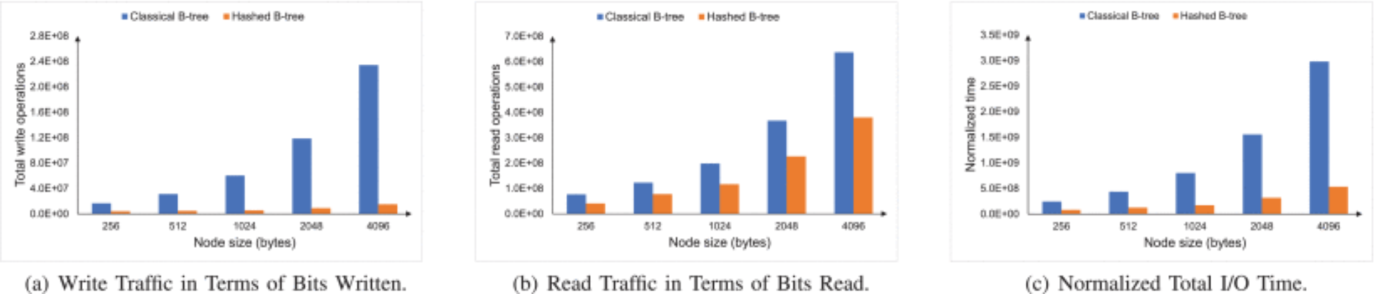
一、實驗參數
X軸：節點的大小 (256、512、1204、2048、4096 bytes)。
Y軸：(a)為寫入流量、(b)為讀取流量、(c)為I/O時間。
Key-Value的數量：10⁶。
二、實驗結果
1. 寫入流量：相較傳統B-Tree減少75.55%–93.54%的流量。
2. 讀取流量：相較傳統B-Tree減少36.66%–46.75%的流量。
3. I/O時間：相較傳統B-Tree減少66.42%–82.16%的時間。
B-Tree
Hashed B-Tree

Slide 53
實驗三
Hash表大小對效能的影響

Slide 54
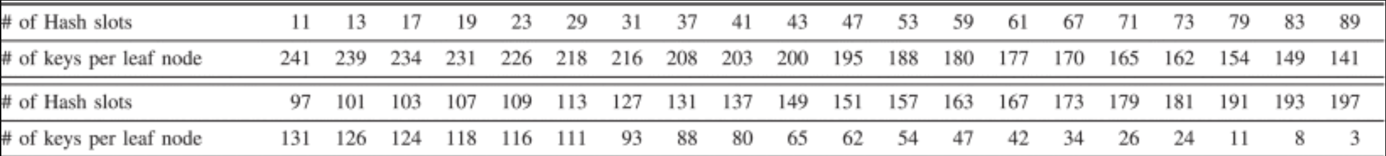
實驗原因：
Hash 表的大小直接影響Hash衝突的頻率。
通過測試不同的Hash表大小，可以找到最適合的配置，以優化查找性能。
實驗方法：
將結點大小固定為1024 Bytes (最多可存放207個Key)，
Hash表的大小設置為11到207之間內的質數 (使Mod可以更平均)。

Slide 55
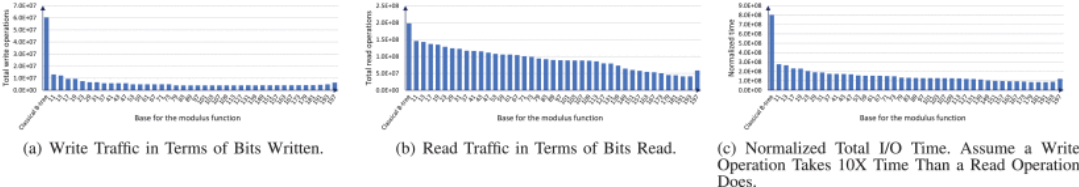
一、實驗參數
X軸：Hash表的大小 (11、13、17、19、23、29…197等多個質數)
Y軸：(a)為寫入流量、(b)為讀取流量、(c)為I/O時間。
Key-Value的數量：10⁶。
二、實驗結果
1. 當Hash表設置為適當的大小時，流量與時間達到最小值。
2. 當Hash表太小時，一下子就會塞滿並觸發節點重排。
3. 當Hash表太大時，節點中大部分的數據會儲存在 Log 區中。
新增上，Hash衝突的機率大增 (衝突上限 y )，節點重排的頻率增加。
查詢上，效能取決於數據存在Hash表中的何處。

Slide 56
結論

Slide 57
本研究提出了一種名為 Hashed B-Tree 的新資料結構。
解決了 B-Tree 在Byte-addressable NVM上，舊有的相關問題。
實驗結果除了證明本研究提出的架構是有效的，且還能顯著提高執行效能。

Slide 58
Thanks For Listening

